Slide 1

GESTIÓN DEL MANTENIMIENTO
Trabajo segundo corte
  Plataforma inteligente para la gestión de la integridad estructural

Slide 2
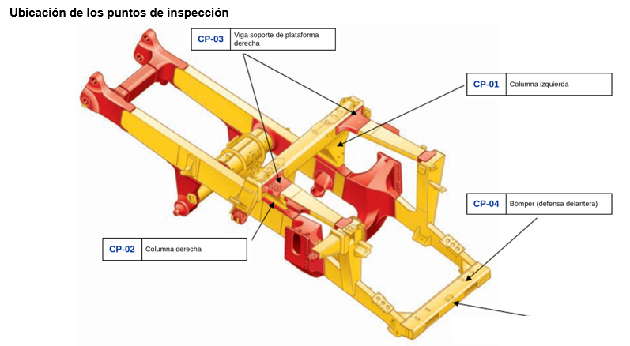
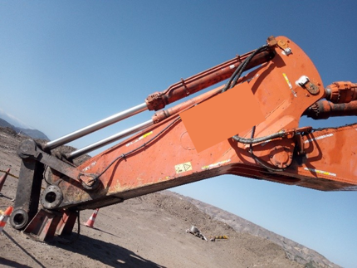
El reto
Plataforma inteligente para la gestión de la integridad estructural
Durante los últimos dos años se han generado miles de datos producto de las inspecciones estructurales de los equipos de una flota.
El desafío es convertir esos datos en conocimiento.
Diseñe y construya una plataforma digital que permita navegar desde la visión global de la flota hasta el historial de una grieta específica, integrando datos, imágenes, tendencias e indicadores.
La solución deberá ser gráfica, interactiva, intuitiva y orientada a la toma de decisiones de mantenimiento.
La tecnología es libre.
La Inteligencia Artificial está permitida y se invita a utilizarla.
Pero recuerde: una herramienta sofisticada que no ayuda a tomar mejores decisiones de mantenimiento no resuelve el problema.
Cada grupo recibe: historial de grietas (Excel), formato de inspección (Word), esquemas por zona y fotos.
Los datos vienen de campo: revísenlos antes de confiar en ellos.

Slide 3
El reto
Grupo | Flota | Componentes / Zonas (una por integrante)
1 | Camión Hitachi EH4000 | Viga der. · Nose cone · Tijeras y spindle
2 | Camión CAT 793D | Columnas · Vigas laterales · Suspensión trasera
3 | Traílla CAT 631G | Caja · Eyector · Apron
4 | Tractor de llantas CAT 834H | Chasis delantero · Hoja · Estabilizador
5 | Pala Hitachi EX3600 | Boom · Brazo · Cucharón
6 | Tractor de oruga CAT D11T | Hoja · Chasis de rodaje · Brazos de empuje
7 (4 int.) | Camión Hitachi EH5000 | Viga izq. · Viga der. · Housing · Puente trasero
El trabajo es individual, pero a cada grupo se le asignó un equipo específico. Dentro de ese equipo hay un componente para cada integrante, así que les propongo que cada uno escoja un componente diferente, de manera que puedan trabajar sobre aspectos distintos del mismo equipo.

Slide 4
La plataforma
Requisitos mínimos
1
Cargar datos
2
Historial completo
3
Tendencia por punto
Leer el historial en Excel sin transcribirlo a mano.
Guardar cada inspección nueva junto con las anteriores.
Evolución de cada grieta contra fecha y horas, con Caution y Danger.
4
Imágenes
5
Alertas
6
Registrar y consultar
Esquema de la zona y fotos asociadas a cada punto.
Avisar si un punto se acerca o pasa su límite, o crece muy rápido.
Nuevas inspecciones con su estado; filtros por zona, punto y fecha.
USO DE IA OBLIGATORIO
No es opcional: exprímanla al máximo. Trabajen de manera colaborativa con la IA para obtener un panorama claro de la salud estructural de la flota, identificar oportunidades y riesgos, y convertir esta información en insumos que faciliten y fortalezcan la toma de decisiones.
Aquí se diferencian: modelo 3D con los puntos coloreados por estado, proyección de la progresión de cada grieta, reportes automáticos y todo lo que se les ocurra. Sorpréndannos.

